Slide 1
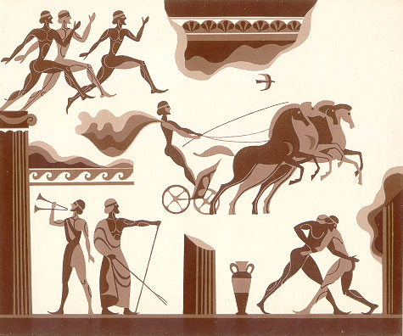
Древняя Греция

Slide 2
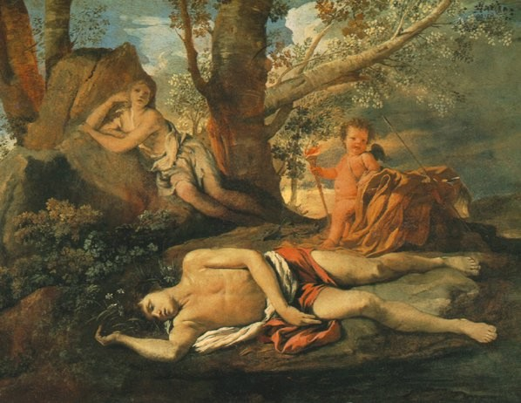

Slide 3
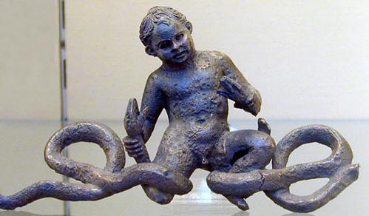

Slide 4
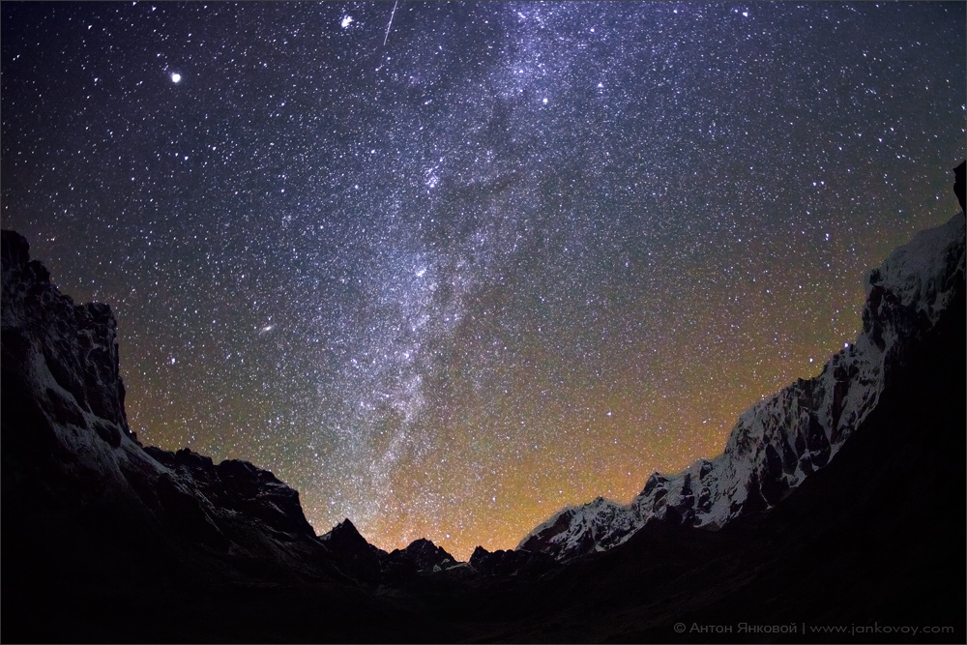

Slide 5
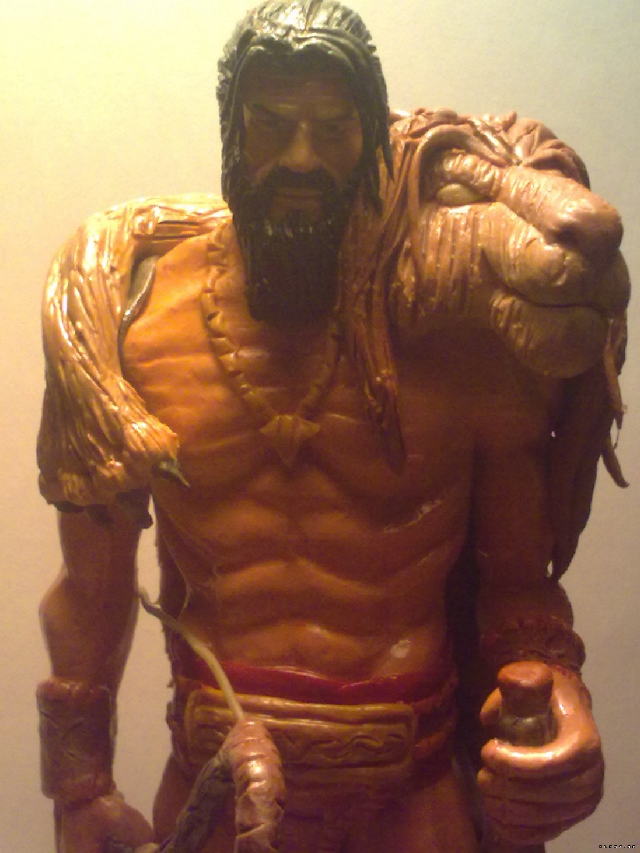

Slide 7
Инструменты текстового процессора
Word:
1.
4.
2.
5.
3.
6.

Slide 8
Предупреждение ошибок
Жил-был Геракл...
В некотором царстве, в некотором государстве...
Стал биться Геракл с Бабой Ягой…

